Slide 1
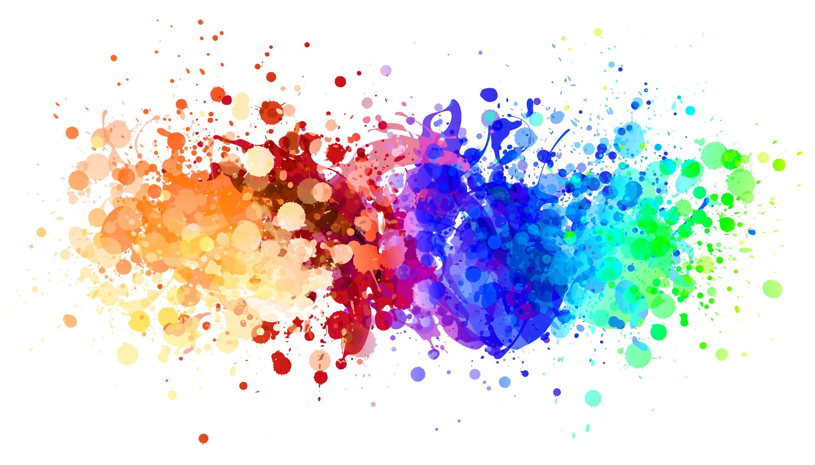
生成的策略

Slide 2



生成式人工智慧 (Generative AI)： 機器產生複雜有結構的物件
盡乎無法窮舉
由有限的基本單位構成
文字
影像
聲音

Slide 3
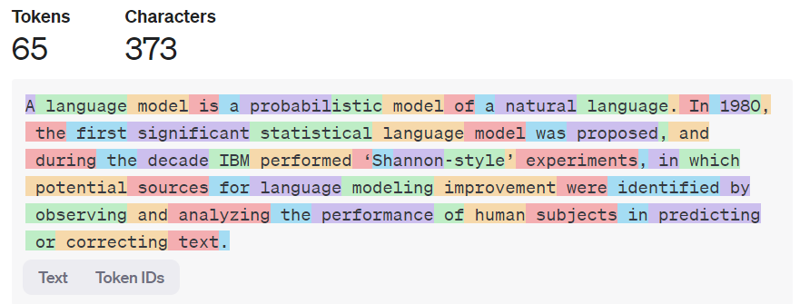
文字由 Token 構成
https://platform.openai.com/tokenizer
Vocabulary
Llama 2
這門課是生成式 AI 導
……
32K 個不同的 Token
Notes:
Vocabulary 词汇表

Slide 4
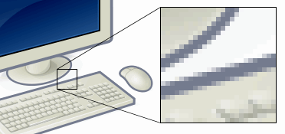
影像由像素(Pixel)所構成
8 BPP → 256 色
16 BPP → 65536 色
每一個像素可以有多少顏色取決於 BPP (Bit per Pixel)
24 BPP → 1670 萬色
https://zh.wikipedia.org/zh-tw/%E5%83%8F%E7%B4%A0#/media/File:Pixel-example.png
Notes:
2^8=256
2^16=65536
2^24=16777216

Slide 5
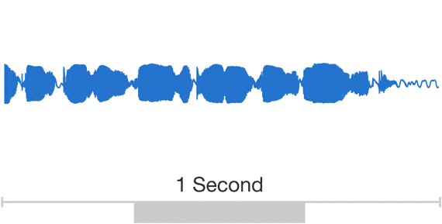
聲音由取樣點(Sample)所構成
https://web.archive.org/web/20211027193750/https://deepmind.com/blog/article/wavenet-generative-model-raw-audio
取樣解析度
（Bit Resolution）
取樣率 (Sampling Rate) 16KHz：每一秒有 16,000 個點

Slide 6
生成式人工智慧的本質
把基本單位用正確的排序組合起來
生成式
AI
條件
Condition

Slide 7
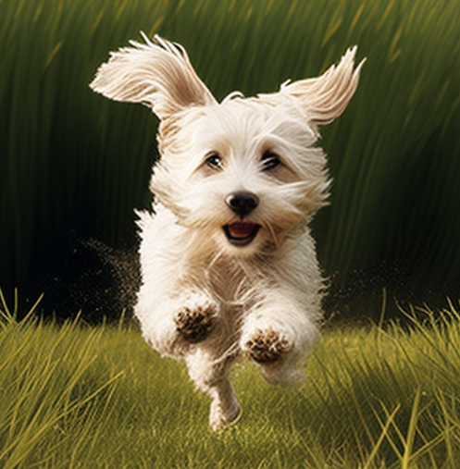

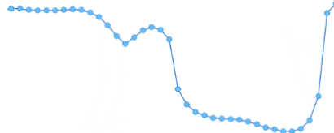
生成式人工智慧的本質
對話
AI
Token
什麼是機器學習？
字
字
字
Pixel
繪圖
AI
一隻在奔跑的狗
聲音生成
AI
一首歌詠
人工智慧的歌
Sample

Slide 8
生成的策略：Autoregressive Generation (AR)
生成式 AI
生成式 AI
生成式 AI
在文字上
非常成功
生成式 AI
Notes:
Autoregressive Generation (AR) 自回归生成(AR)

Slide 9
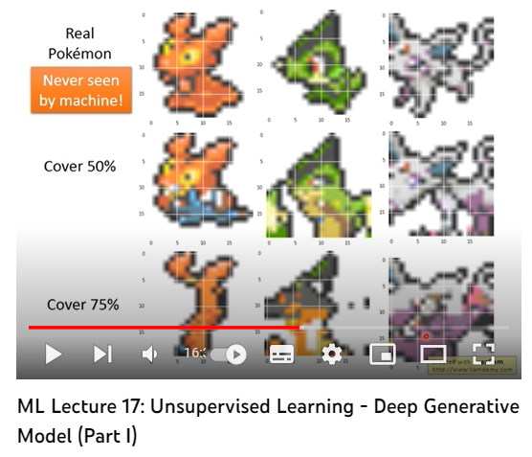
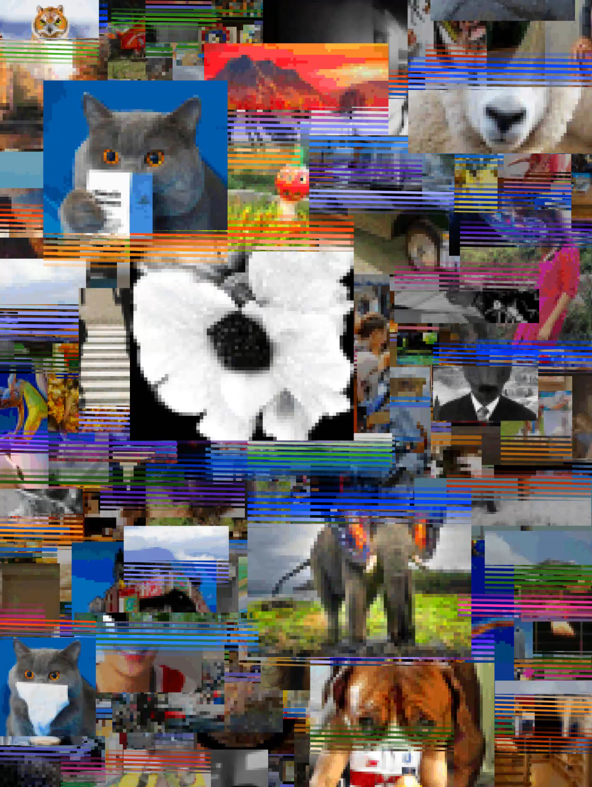
生成的策略：Autoregressive Generation
影像呢？
https://youtu.be/YNUek8ioAJk?t=537
(2016 年《機器學習》秋季班上課錄影)
https://openai.com/blog/image-gpt/

Slide 10

生成的策略：Autoregressive Generation
聲音呢？
WavNet
https://arxiv.org/abs/1609.03499

Slide 11
生成的策略：Autoregressive Generation
本質上的限制
需要按部就班
生成式 AI
生成式 AI
生成式 AI

Slide 12
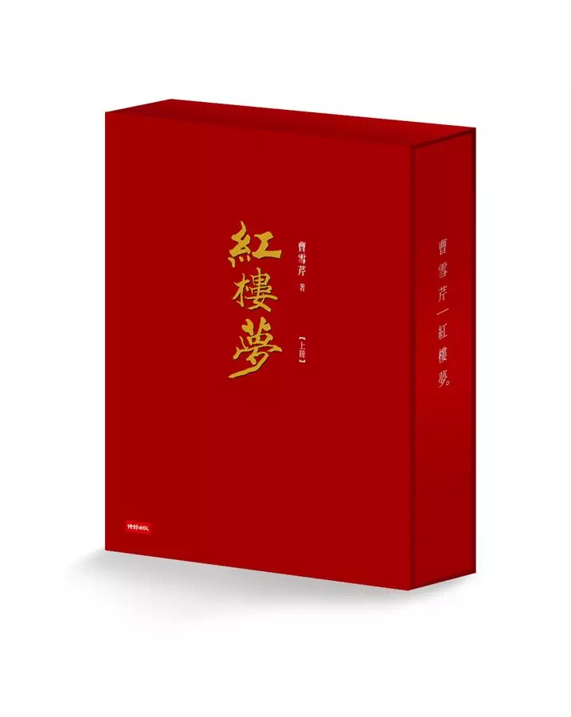
生成的策略：Autoregressive Generation
假設要生成 1024 x 1024 解析度的圖片
假設要生成取樣率 22K 的語音 1 分鐘
要做約100萬次接龍!
等於每生一張圖片都要寫一部紅樓夢
https://www.eslite.com/product/1001110932518887
要做約132萬次接龍!

Slide 13
Autoregressive Generation (AR)
生成式 AI
生成式 AI
生成式 AI
Non-autoregressive Generation (NAR)
生成式 AI
位置一
平行運算
生成式 AI
位置二
一次生出所有基本單位
生成式 AI
位置三
Notes:
Autoregressive Generation (AR) 自回归生成(AR)

Slide 14
Autoregressive Generation (AR)
影像
生成
一隻在奔跑的狗
Non-autoregressive Generation (NAR)
影像
生成
一隻在奔跑的狗

Slide 15
Non-Autoregressive Generation
文字也可以用 Non-Autoregressive
生成式 AI
3 個 Token
生成式 AI
位置一
生成式 AI
位置二
生成式 AI
位置三
Survey paper: https://arxiv.org/pdf/2204.09269

Slide 16
Non-Autoregressive Generation
文字也可以用 Non-Autoregressive
答案
生成式 AI
位置一
生成式 AI
位置二
生成式 AI
位置三
[END]
生成式 AI
位置四
反正就是生成固定長度
Survey paper: https://arxiv.org/pdf/2204.09269

Slide 17
Non-Autoregressive Generation 的品質問題
生成往往需要AI自行腦補，給定條件仍有很多不同可能的輸出
畫一隻向左奔跑的白狗
生成式 AI
一隻在奔跑的狗
位置一
畫一隻向右奔跑的黑狗
四不像
生成式 AI
一隻在奔跑的狗
位置二
“multi-modality problem”
Notes:
multi-modality problem 多模态问题

Slide 18

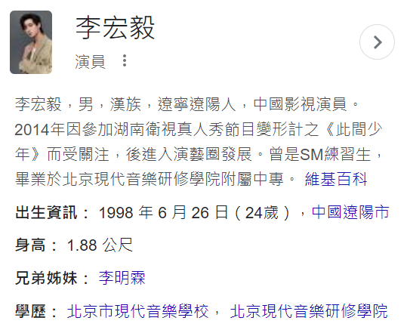
Non-autoregressive Generation
語言模型
李宏毅是
位置一
演
演
教
語言模型
授
李宏毅是
位置二
員
授
李宏毅是演員
李宏毅是演藝圈的
李宏毅是演過變形計
李宏毅是教授
李宏毅是教授

Slide 19
Autoregressive Generation
語言模型
李宏毅是
演
演
教
語言模型
員
李宏毅是
演
員
藝
過
李宏毅是演員
李宏毅是演藝圈的
李宏毅是演過變形計
李宏毅是教授
李宏毅是教授

Slide 20
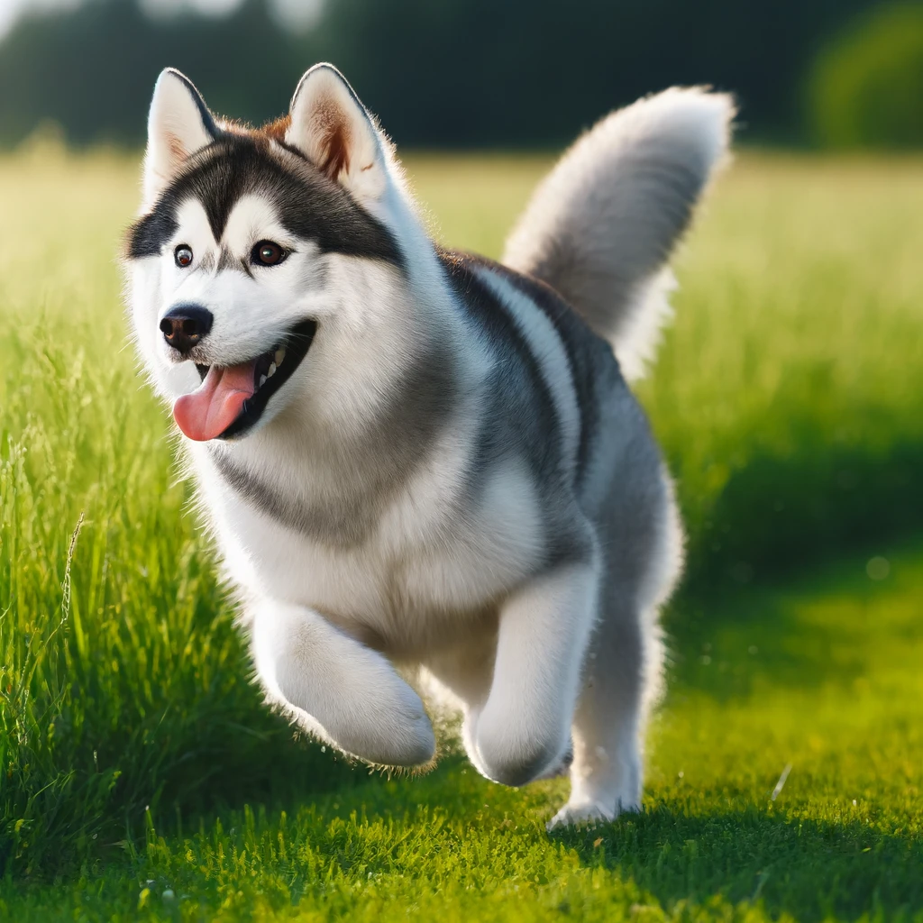
Non-Autoregressive Generation 的品質問題
讓所有位置都腦補一樣的內容
生成式 AI
一隻在奔跑的狗
位置一
向左、哈士奇、草原背景
生成式 AI
一隻在奔跑的狗
位置二

Slide 21
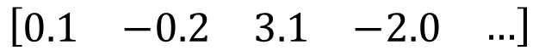
Non-Autoregressive Generation 的品質問題
讓所有位置都腦補一樣的內容
生成式 AI
一隻在奔跑的狗
位置一
隨機
生成
$$\left[\begin{matrix}\begin{matrix}0.1 & −0.2\end{matrix} & \begin{matrix}3.1 & −2.0\end{matrix} & …\end{matrix}\right]$$
(向量)
生成式 AI
一隻在奔跑的狗
位置二
影像常用生成模型 VAE, GAN, Flow-based Model, Diffusion Model 都有這樣的設計

Slide 22
Autoregressive + Non-autoregressive
先用 Autoregressive 生成一個精簡的版本，再用 Non-autoregressive 生成產生精細的版本
Autoregressive
Non-autoregressive
生成式
AI
生成式
AI
條件
不需要是人可以看懂得東西
精簡的版本
可以快速生成
沒有太多
腦補空間

Slide 23
Autoregressive + Non-autoregressive
壓縮
解壓縮
Encoder
Decoder
2
5
4
7
類神經網路
(學習得到)
類神經網路
(學習得到)
越接近越好
16
1
16
1
1024
Auto-Encoder
上千萬
https://arxiv.org/abs/2202.04200

Slide 24
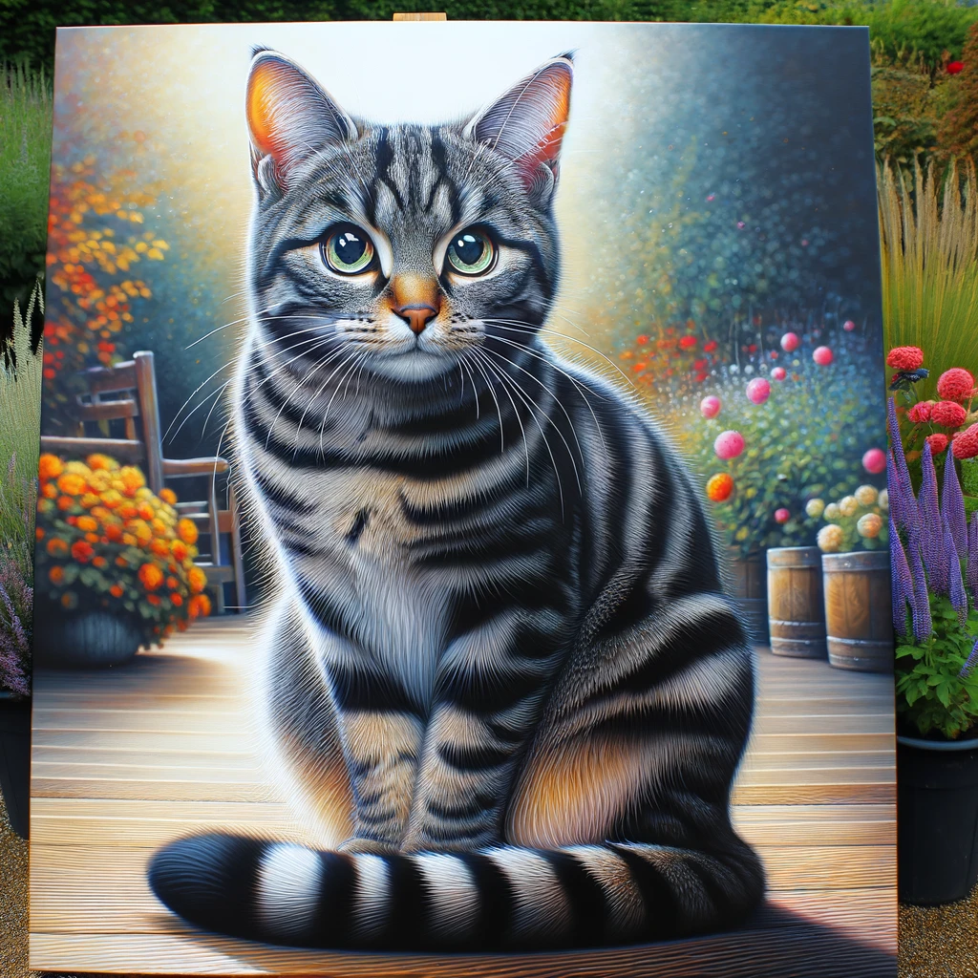
Autoregressive + Non-autoregressive
Encoder
Decoder
2
5
4
7
Autoregressive
生成式
AI
Decoder
7
2
虎斑貓
4
5
會不會還是很久？

Slide 25
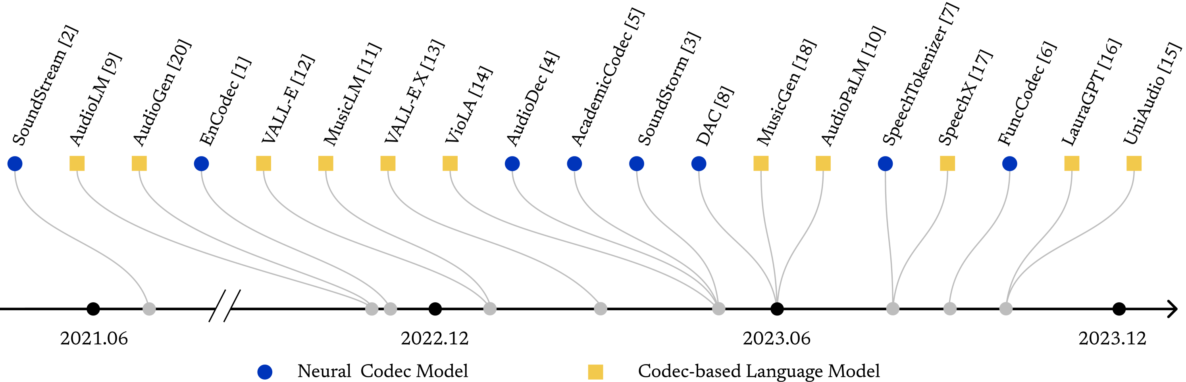
Autoregressive + Non-autoregressive
壓縮
解壓縮
Encoder
Decoder
4
2
5
https://arxiv.org/html/2402.13236v1
Notes:
neural codec model 神经编解码模型
codec-based language model 基于编解码的语言模型

Slide 26
Autoregressive + Non-autoregressive
壓縮
解壓縮
Encoder
Decoder
4
2
5
Autoregressive
生成式
AI
Decoder
大家好
5
7
2

Slide 27
多次 Non-Autoregressive Generation
Non-Autoregressive
Non-Autoregressive
Non-Autoregressive
生成式
AI
生成式
AI
生成式
AI
條件
第一版
第二版
…
第N版
也可以看作是一種 Auto-regressive Generation
第N版
由小圖到大圖
第一版
第二版
https://arxiv.org/abs/2205.11487
https://arxiv.org/pdf/1710.10196
1024
……
4
8
4
8
1024

Slide 28
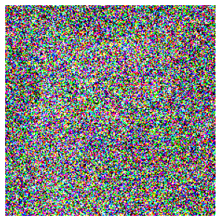
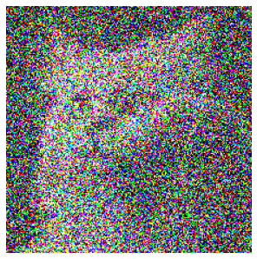
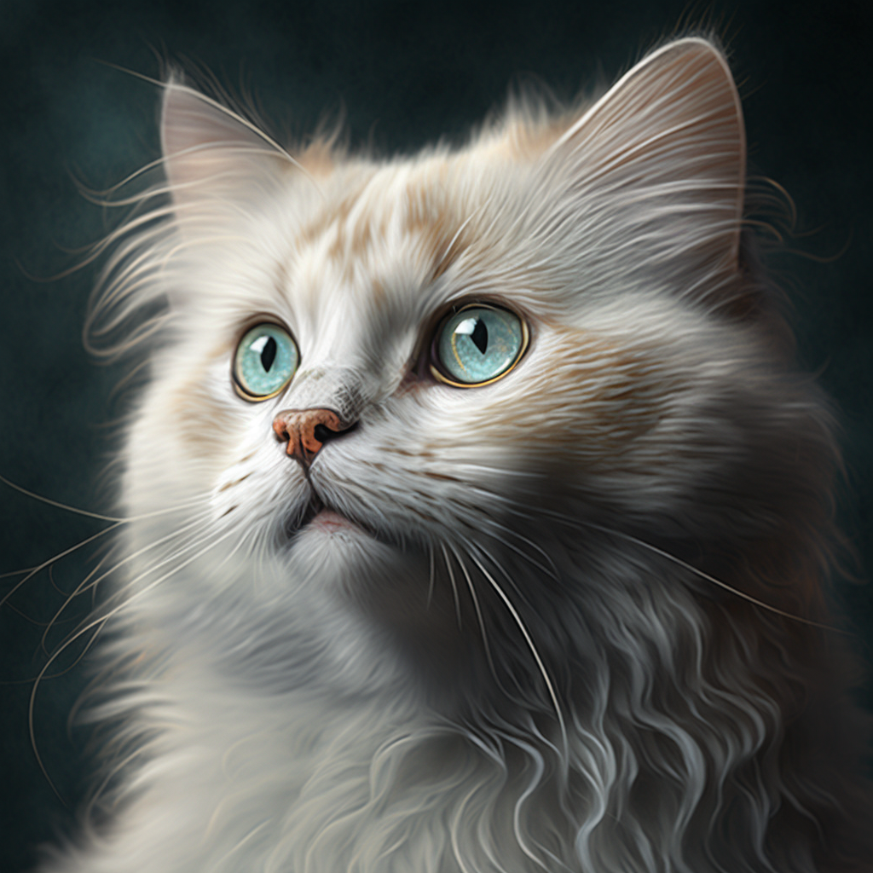
多次 Non-Autoregressive Generation
Non-Autoregressive
Non-Autoregressive
Non-Autoregressive
生成式
AI
生成式
AI
生成式
AI
條件
第一版
第二版
…
第N版
也可以看作是一種 Auto-regressive Generation
從有雜訊到沒有雜訊
第一版
第二版
第N版
Diffusion Model
……
https://arxiv.org/abs/2006.11239

Slide 29
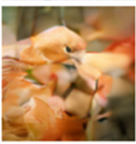

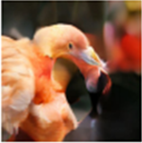
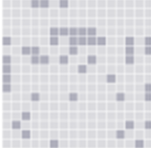
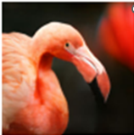
多次 Non-Autoregressive Generation
Non-Autoregressive
Non-Autoregressive
Non-Autoregressive
生成式
AI
生成式
AI
生成式
AI
條件
第一版
第二版
…
第N版
也可以看作是一種 Auto-regressive Generation
第一版
第二版
第N版
每次把生不好的地方塗掉
https://arxiv.org/abs/2202.04200

Slide 30
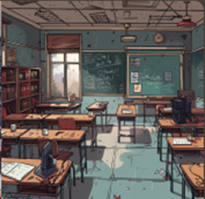
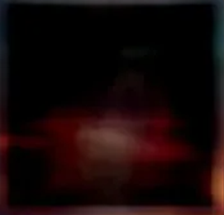
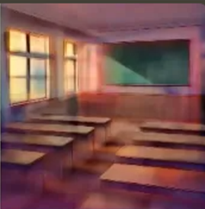
生成式 AI
1
2
Decoder
條件
3
4
Autoregressive
Non-Autoregressive
Non-Autoregressive
Non-Autoregressive
生成式
AI
生成式
AI
生成式
AI
條件
第一版
第二版
…
第N版
1
1
1
2
1
2
1
1
2
1
3
4
Decoder
Decoder
Decoder
Midjourney,
Stable Diffusion,
DALL-E 都是用類似的作法

Slide 31
小結
 | Autoregressive, AR | Non-autoregressive, NAR
特性 | 按部就班、各個擊破 | 齊頭並進、一次到位
速度 |  | 勝
品質 | 勝
應用 | 常用於文字 | 常用於影像
有很多方法讓兩種策略可以截長補短

Slide 32
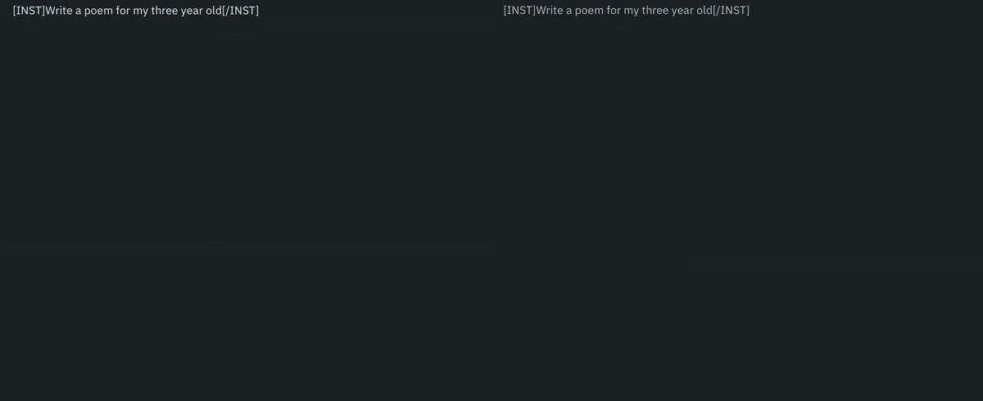
覺得現在語言模型還不夠快嗎？
LLaMA 2 13B
+ Speculative Decoding
Source: https://pytorch.org/blog/hitchhikers-guide-speculative-decoding/

Slide 33

Speculative Decoding
https://arxiv.org/abs/2211.17192
https://arxiv.org/abs/2302.01318
猜測、投機
語言模型
語言模型
預言家
語言模型
同時
語言模型
?
預判接下來會說什麼
速度X 2

Slide 34
預言家
速度奇快
(快到所花時間可忽略)
語言模型
語言模型
語言模型
用原來只能輸出一個 Token 的時間，輸出三個 Token

Slide 35
預言家
速度奇快
(快到所花時間可忽略)
不對啊，如果預言家可以準確預言接下來要生成的內容
給預言家生成就好了啊
用原來只能輸出一個 Token 的時間，輸出三個 Token

Slide 36
預言家
錯
速度奇快
(快到所花時間可忽略)
語言模型
語言模型
語言模型
?
用原來只能輸出一個 Token 的時間，輸出二個 Token
還是有賺!

Slide 37
預言家
錯
錯
速度奇快
(快到所花時間可忽略)
語言模型
語言模型
?
語言模型
?
幾乎不過不失 (損失的時間為預言家預言的時間、無謂的運算資源耗損)

Slide 38
Speculative Decoding
預言家
要求：超快速、犯錯沒關係
Non-autoregressive Model
Non-autoregressive
同時生成
Compressive Model
Compressed
壓縮過的小模型

Slide 39
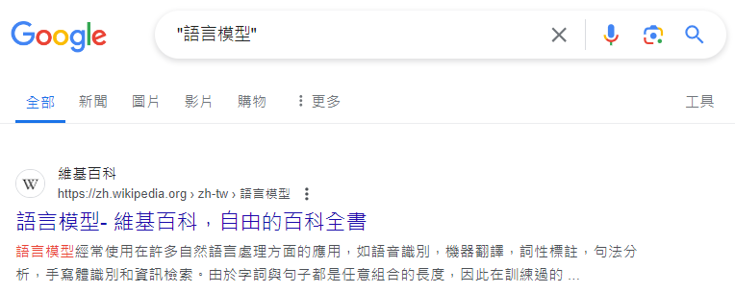
Speculative Decoding
預言家
要求：超快速、犯錯沒關係
預言家一定要是語言模型嗎？
搜尋引擎
語言模型
經常使用在許多自然語言處理方面的應用
https://arxiv.org/abs/2304.04487

Slide 40

Speculative Decoding：多個預言家
https://arxiv.org/abs/2305.09781
預言家
1
預言家
2
語言模型
語言模型
語言模型
語言模型
語言模型
語言模型
?

Slide 41
Speculative Decoding
https://arxiv.org/abs/2211.17192
https://arxiv.org/abs/2302.01318
猜測、投機
語言模型
語言模型
預言家
語言模型
同時
語言模型
?
預判接下來會說什麼
速度X 2

